Slide 1

Ang Biblia . . . Pinasimple
The Bible…Basically Ministries International Inc. Fort Worth, Texas
www.biblebasically.com
9.6.04SL.
©2003 TBBMI
01

Slide 2


(Ano ang kabuoan?)
ANG BIBLIA… PINASIMPLE
®
PANG-APAT NA BAHAGI
ANG KUWENTO NG BIBLIA SA MAIKLING PANAHON
PowerPoint Slide Version
9.6.04SL.
©2006 TBBMI
02

Slide 3





MAGING HANDA SA PAGSALAYSAY SA MAIKLING PANAHON ANG KUWENTO NG BIBLIA.
03
1

Slide 4
ANO KAYA KUNG GAWIN SA LOOB LAMANG NG LABING-DALAWANG MINUTO?
04

Slide 5
HANDA KA NA BA?
(Sundin ang inyong hanay sa Bibilya.)
TARA NA!
TULONG SA PAG-ARAL #04 0 #31
05

Slide 6
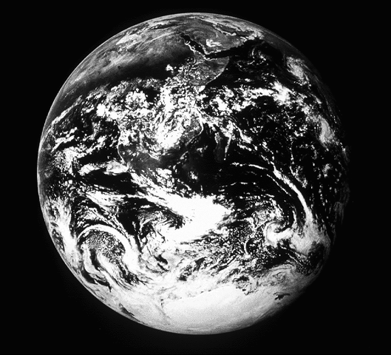
Genesis 1 hanggang 11
5+2
PAGLIKHA
Ang panahon bago kay Abraham
CREATION
Unang LALAKE AT BABAE
(Kasakdalan)
Unang KASALANAN
(Bigo sa pagtama sa marka)
PAGLIKHA
ABRAHAM
Unang EBANGHELYO
(Manunubos)
Unang PAMILYA
(Pagtatalo)
Unang PAGPATAY
(Pinakagrabeng Sala)
BAHA/BAHAGHARI
(Pgm #1: Noe)
TORE
(Pgm #2: Babel)
Handbook pg. 42-45
06
9

Slide 7


Genesis 12 hanggang 36
7
ABRAHAM
ca. 2000 B.C.
THE CALL
TA
L - B - B
PAGLIKHA
ABRAHAM
I - I
ABRAHAM
ABRAHAM
J - E
12
Handbook pg. 42-45
07
6

Slide 8
Genesis 37 hanggang 50
JOSE
ca. 2000 B.C.
PAGKAALIPIN
430
PAGLIKHA
ABRAHAM
ABRAHAM
ABRAHAM
JOSE
ABRAHAM
Handbook pg. 42-45
08
2

Slide 9
Genesis, Exodo, Levitico, Mga Bilang, Deuteronomio
MOISES
ca. 1500 B.C.
EXODO
SINAI
PAGLIKHA
ABRAHAM
ABRAHAM
M - S - S
ABRAHAM
JOSE
ABRAHAM
MOISES
KADESH BARNEA
40
TL
5 SERMON
Handbook pg. 42-45
09
7

Slide 10
Josue
JOSUE
ca. 1500 B.C.
JERICO / HAI
PAGBAHAGI NG LUPA
PAGLIKHA
ABRAHAM
ABRAHAM
ABRAHAM
JOSE
ABRAHAM
MOISES
JOSUE
Handbook pg. 42-45
10
2

Slide 11
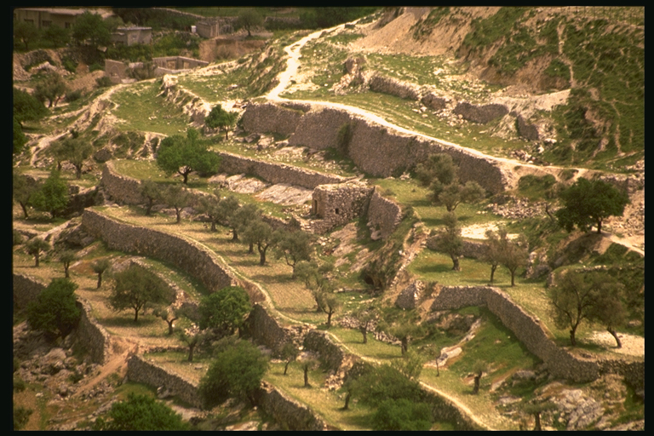
Mga Hukom, Ruth
ANARKIYA
ca. 1000 B.C.
MGA HUKOM
350
PAGLIKHA
ABRAHAM
ABRAHAM
ABRAHAM
JOSE
ABRAHAM
MOISES
JOSUE
ANARKIA
Handbook pg. 42-45
11
2

Slide 12

I Samuel hanggang 2 Cronica
MAHARLIKA
ca. 1000 B.C.
TD
S - D - S
< PAGKAKAHATI >
PAGLIKHA
ABRAHAM
ABRAHAM
HILAGA TIMOG
ABRAHAM
JOSE
ABRAHAM
MOISES
ISRAEL JUDA
JOSUE
ANARKIYA
10 2
MAHARLIKA
BT
MGA PROPETA
20-J 20-R
200
350
ASIRIA
BABILONIA
Handbook pg. 42-45
12
9

Slide 13

Ezra hanggang Esther
PAGKABIHAG
ca. 500 B.C.
70 TAON
3 LAKBAY
PAGLIKHA
ABRAHAM
ABRAHAM
100 TAON/50,000
ABRAHAM
JOSE
ABRAHAM
MOISES
Z - E - N
JOSUE
ANARKIYA
MAHARLIKA
PAGKABIHAG
Handbook pg. 42-45
13
4

Slide 14
Pagitan Malakias and Mateo (Matanda at Bagong Tipan)
KATAHIMIKAN
ca. 500 B.C.
ALEX NA GREKO
SISTEMA NG ROMA
PAGLIKHA
ABRAHAM
ABRAHAM
ABRAHAM
JOSE
ABRAHAM
MOISES
JOSUE
ANARKIYA
MAHARLIKA
PAGKABIHAG
KATAHIMIKAN
Handbook pg. 42-45
14
2

Slide 15
Mateo hanggang Apocalipsis
Ang Unang Siglo
Mga Katunayan
At Teolohiya
JESUS
BUHAY
KRUS
Kasaysayan
Ng Iglesia
PAGLIKHA
ABRAHAM
IGLESIA
ABRAHAM
ABRAHAM
JOSE
ABRAHAM
MOISES
EBANGHELYO
JOSUE
ANARKIYA
MGA GAWA
Mga Isyu
Sa Iglesia
MAHARLIKA
PAGKABIHAG
EPISTOLA
KATAHIMIKAN
JESUS
APOCALIPSIS
Walang
Katapusang
Kinabukasan
Handbook pg. 42-45
15
7

Slide 16
PAGLIKHA
ABRAHAM
JOSE
P 7 L J
MOISES
JOSUE
ANARKIYA
MAHARLIKA
PAGKABIHAG
KATAHIMIKAN
JESUS
 
16
2

Slide 17
Mateo 28:19
AT ‘YAN ANG IYONG BIBLIYA…SA MAIKLING PANAHON!
“Magsiyaon nga kayo at gawin ninyong mga alagad…”
 
17
1

Slide 18
Ang Biblia . . . Pinasimple
The Bible…Basically Ministries International Inc. Fort Worth, Texas
www.biblebasically.com
18
©2006 TBBMI
9.6.04SL.

Slide 19
©2006 TBBMI
8.0.04SL.
19

